Slide 1
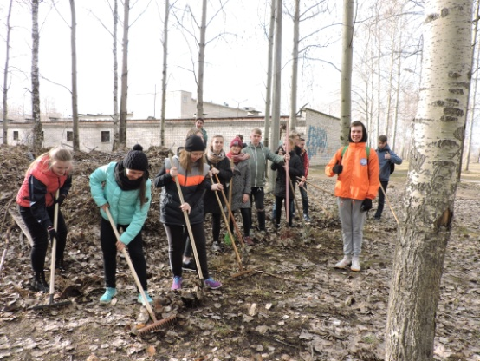
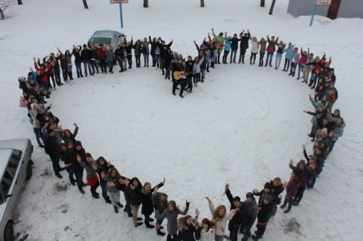
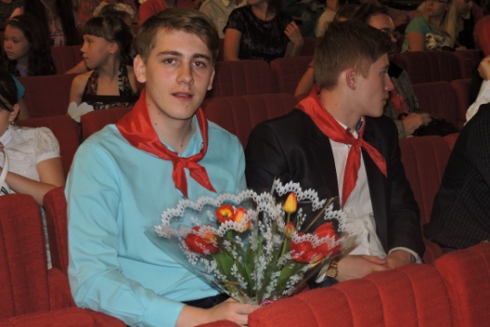
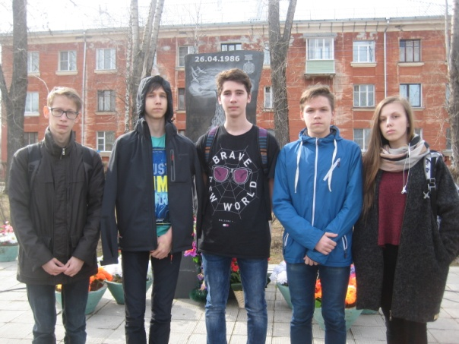
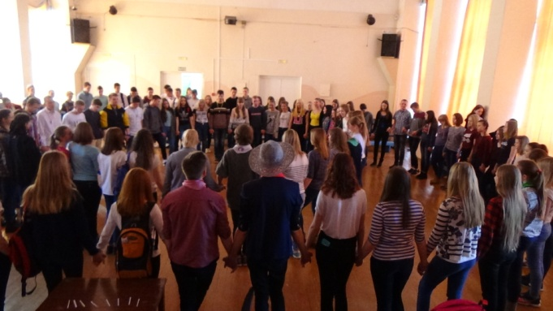
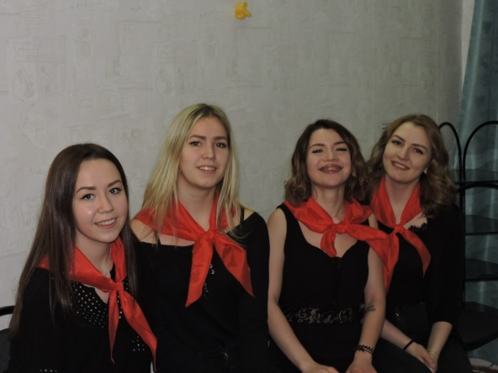
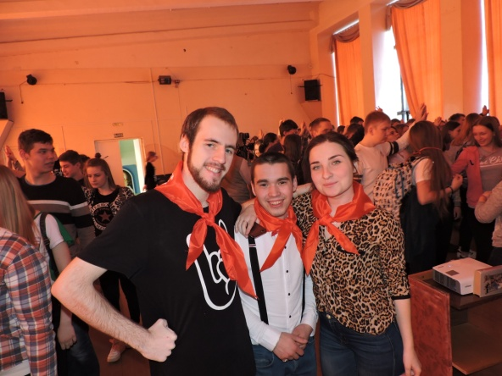
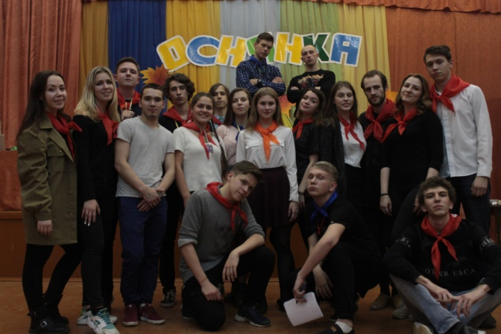
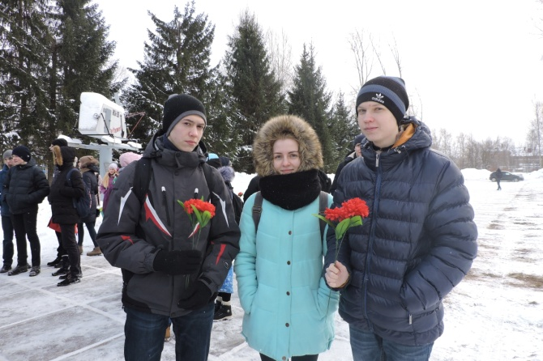
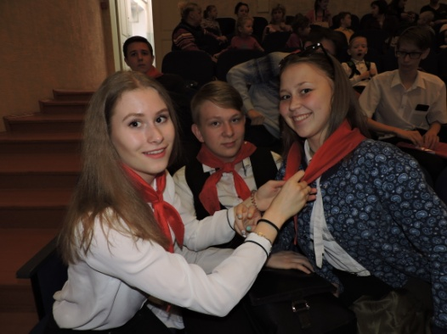
Детско-юношеская
общественная
организация
«Стрела»

Slide 2
Немного из истории организации
Коряжемская городская детско-юношеская общественная организация «Стрела» была создана на коммунарском сборе 7 мая 2002 года в Доме детского творчества.

Slide 3
ГДЮОО «Стрела»
Целью ГДЮОО «Стрела» является развитие детско-юношеского движения в городе Коряжме с целью формирования у молодежи активной жизненной позиции, а так же содействие в развитии детского самоуправления, удовлетворение творческих интересов детей и подростков в общении и социально полезной деятельности.

Slide 4
Задачи:
создание единого коллектива и комфортных условий в нем для дальнейшей работы;
помощь в реализации своих возможностей подросткам разных категорий;
воспитание таких качеств личности как гражданственность, патриотизм, интеллигентность, уважение к правам и свободам человека, формирование чувства веры в себя;
повышение интереса к делам и проблемам города, дать возможность членам организации искать пути их решения.

Slide 5
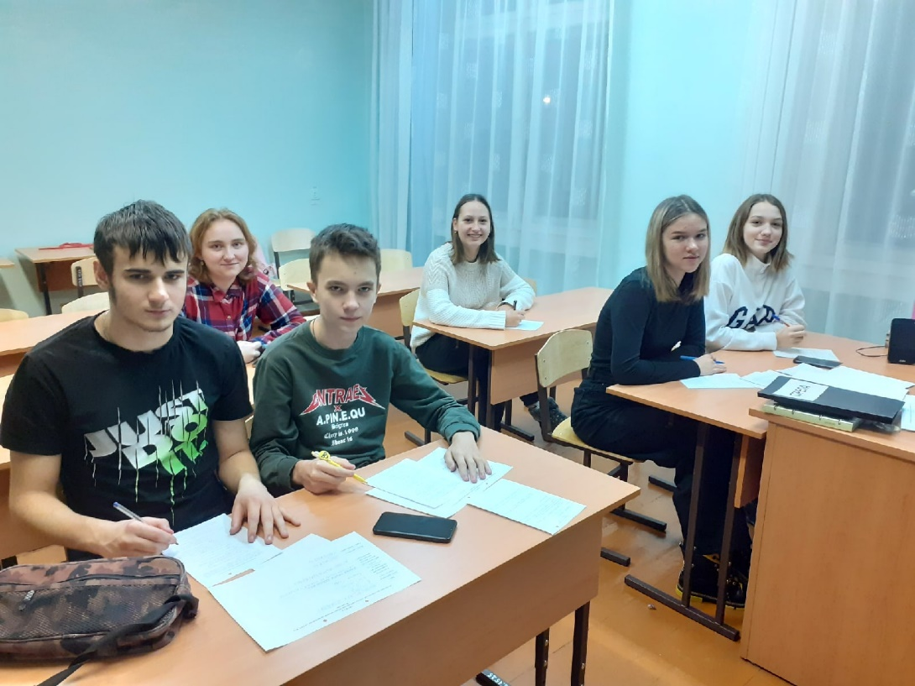
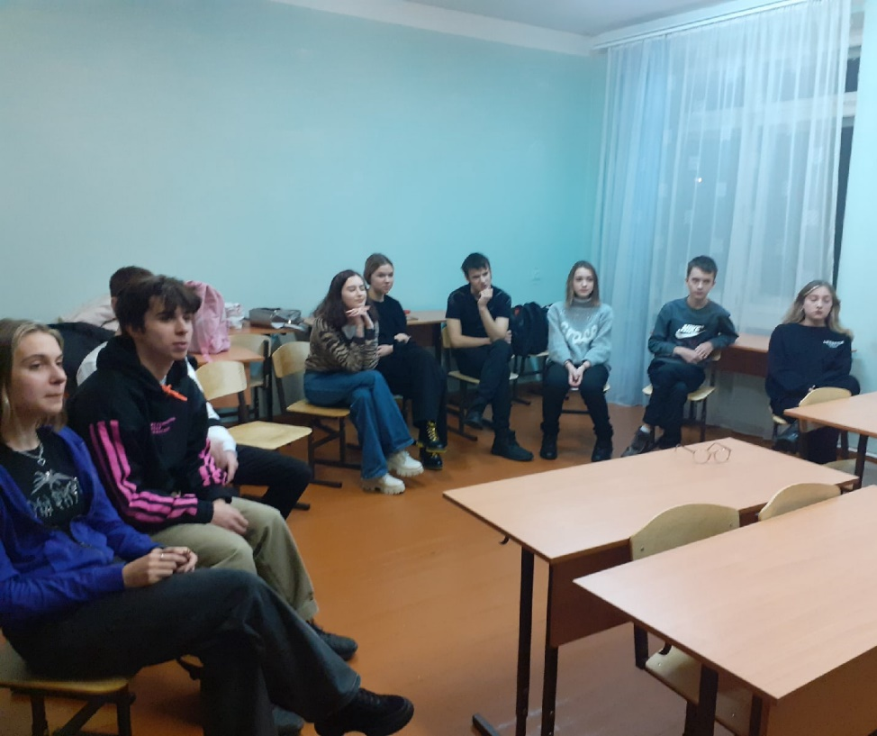
Проведение занятий с активом

Slide 6
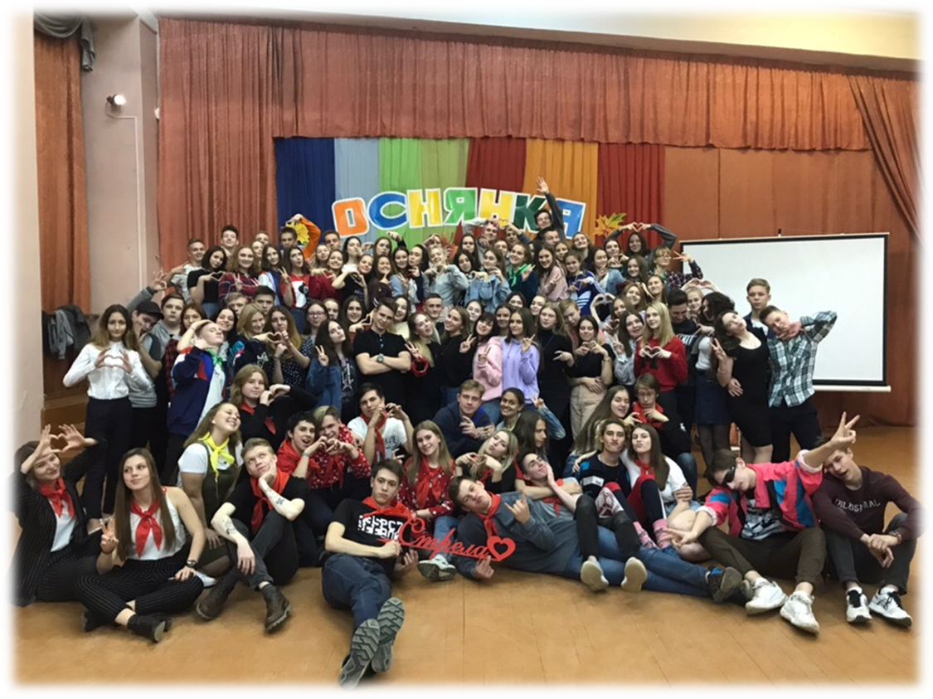
Городские коммунарские сборы
«Веснянка» и «Оснянка»
Цель сбора – развитие школьного самоуправления и детских общественных организаций, воспитание лидерских качеств и активной жизненной позиции учащихся школ города.

Slide 7
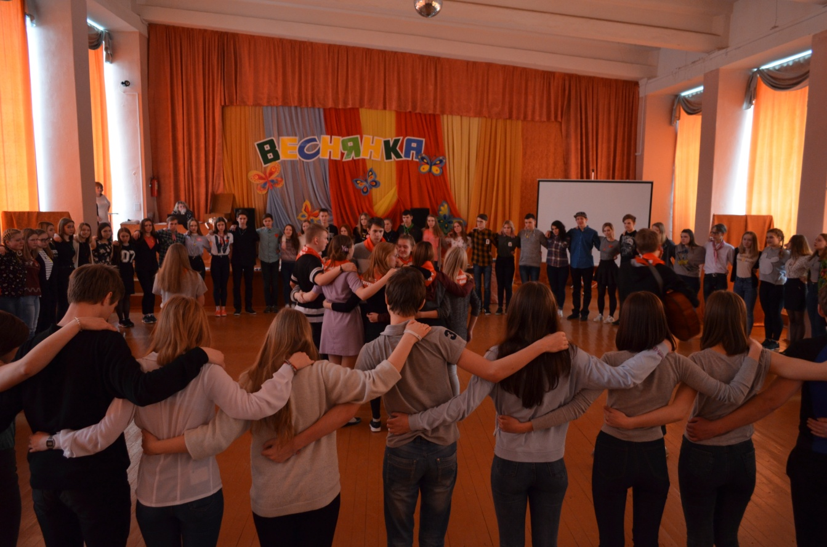
Городские коммунарские сборы
«Веснянка» и «Оснянка»
Традиционно в расписании появились таки дела:
КТД
ОГО
ЛЭП
Орлятский круг

Slide 8
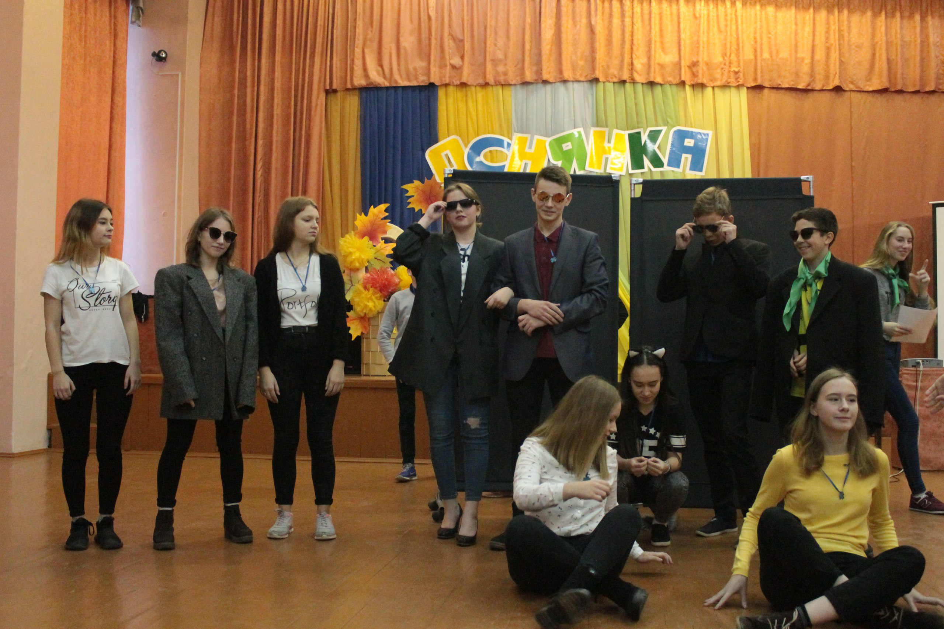
КТД – «Коллективно-Творческое Дело»

Slide 9
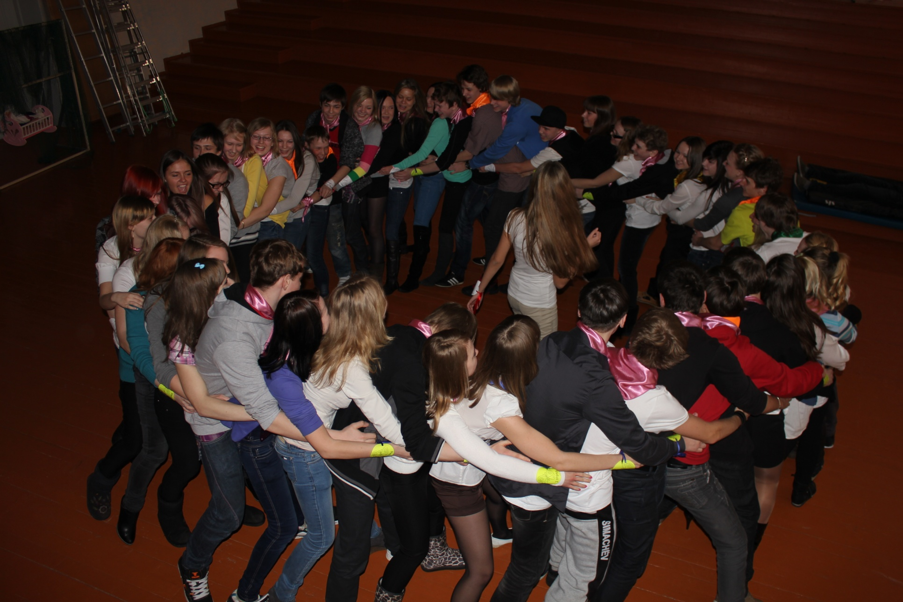
ОГО – «Отряд Гостит у Отряда»

Slide 10
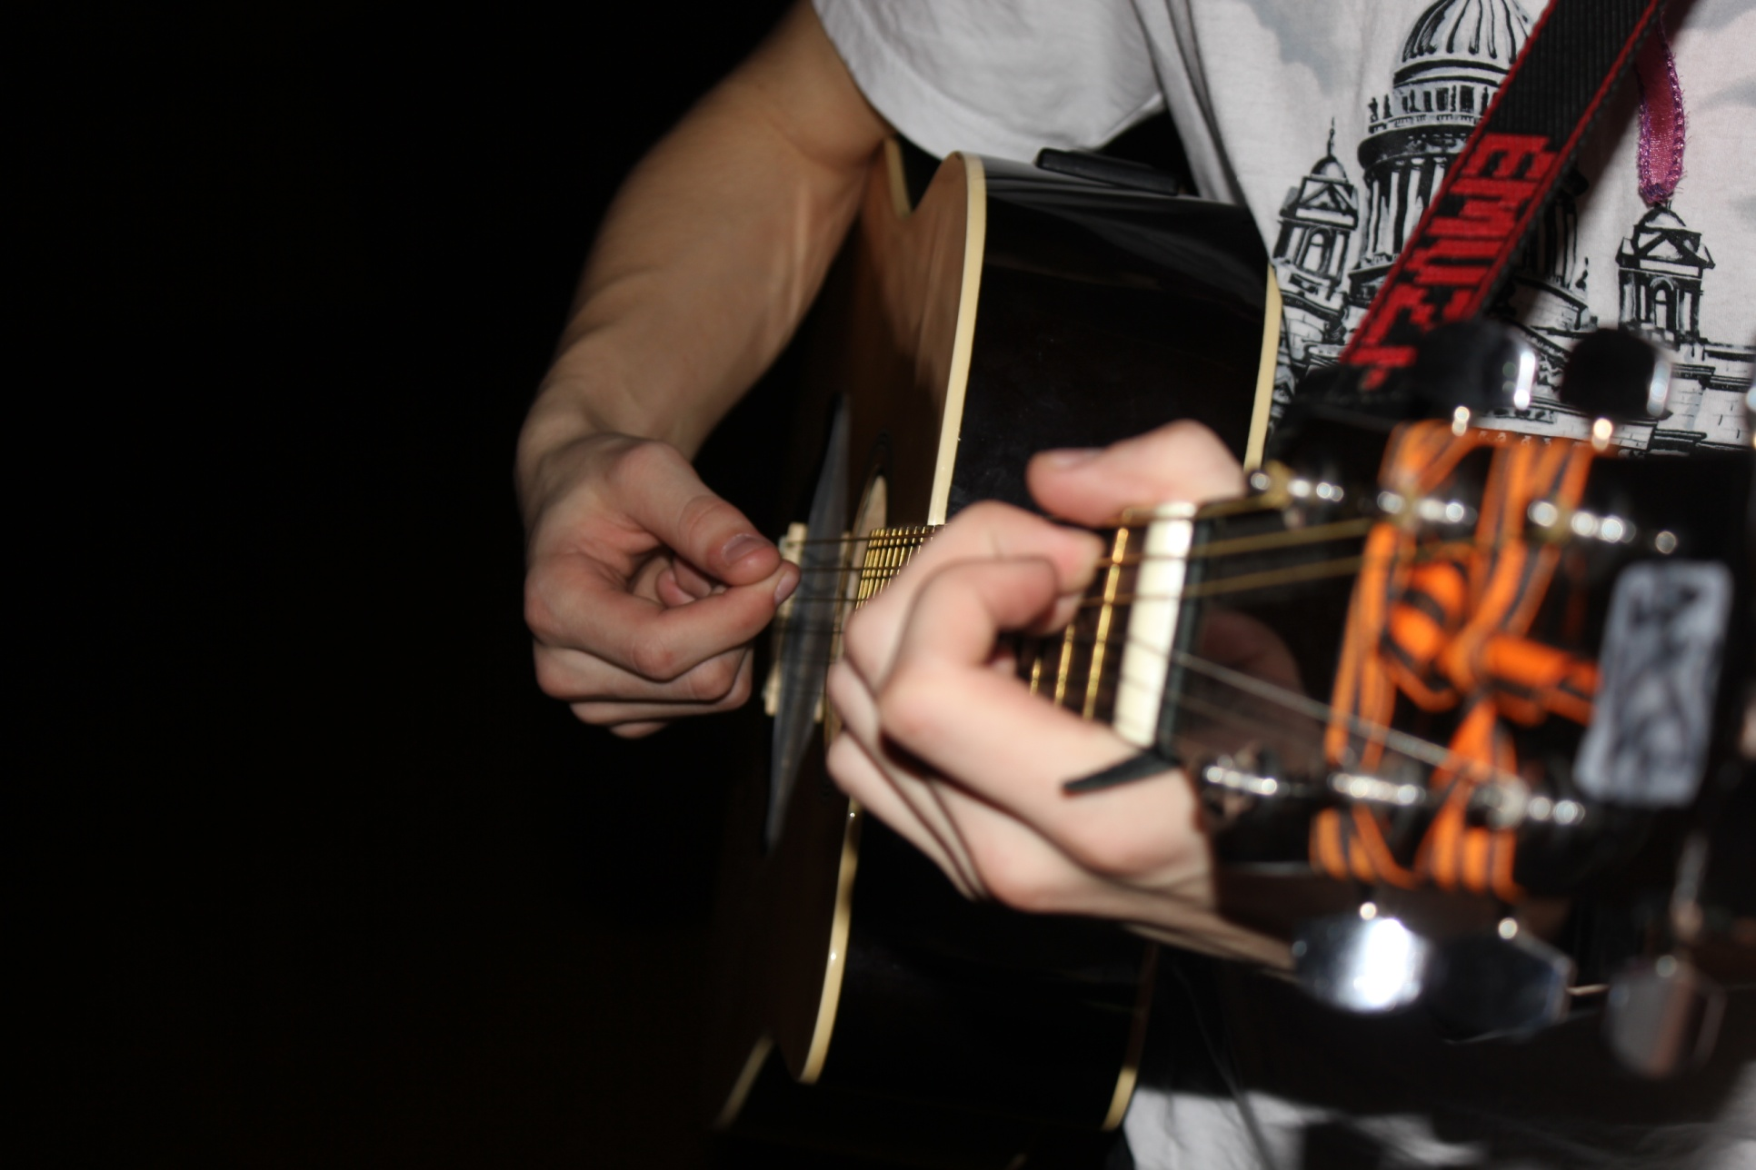
ЛЭП – «Любите Эти Песни»

Slide 11
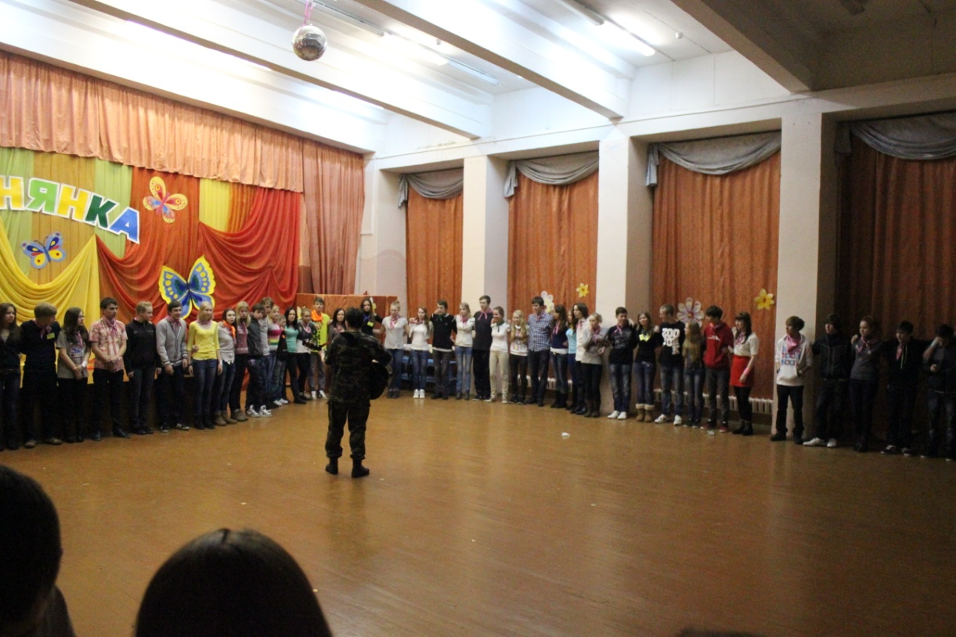
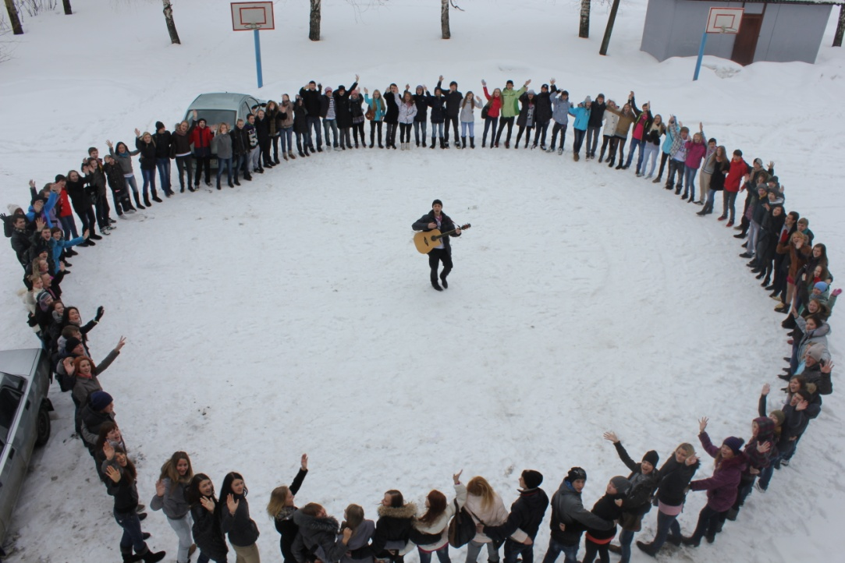
Орлятский круг – песни под гитару

Slide 12
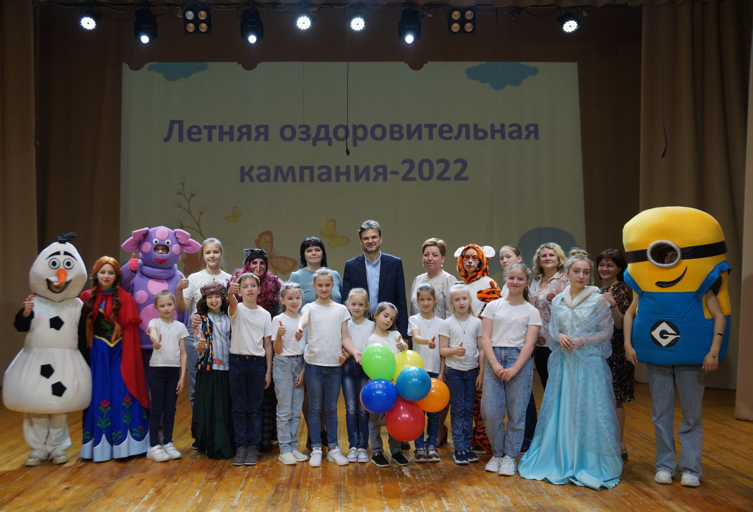
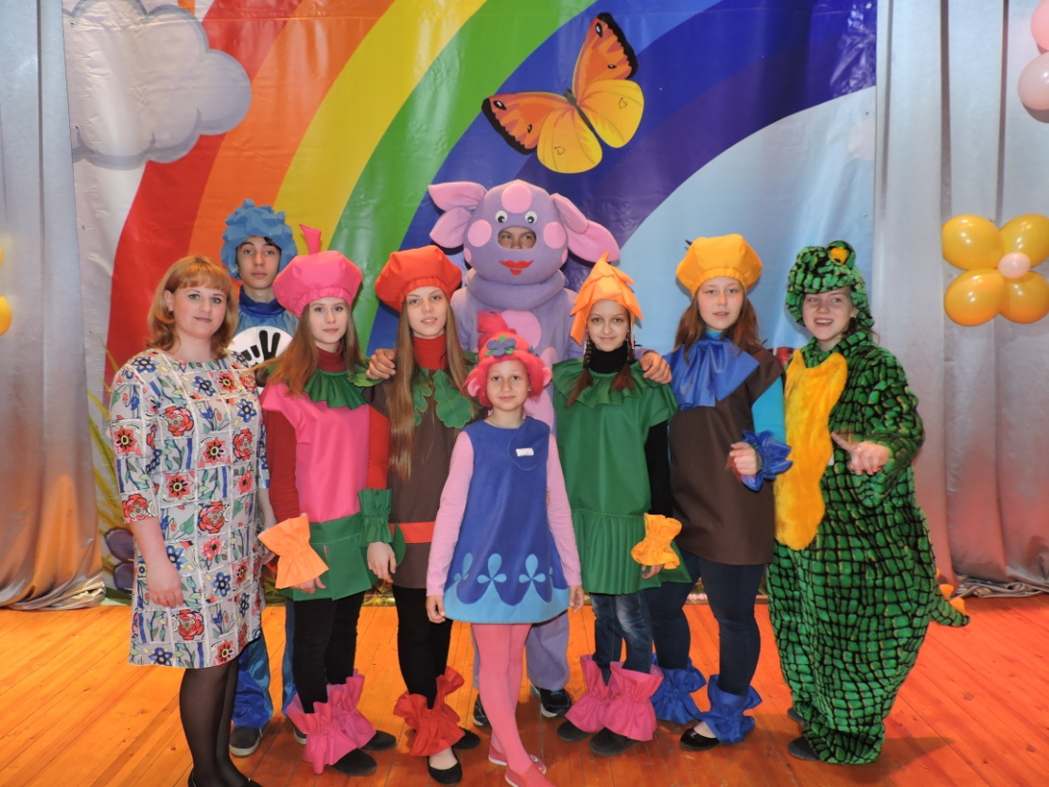
Открытие и закрытие летней оздоровительной компании

Slide 13
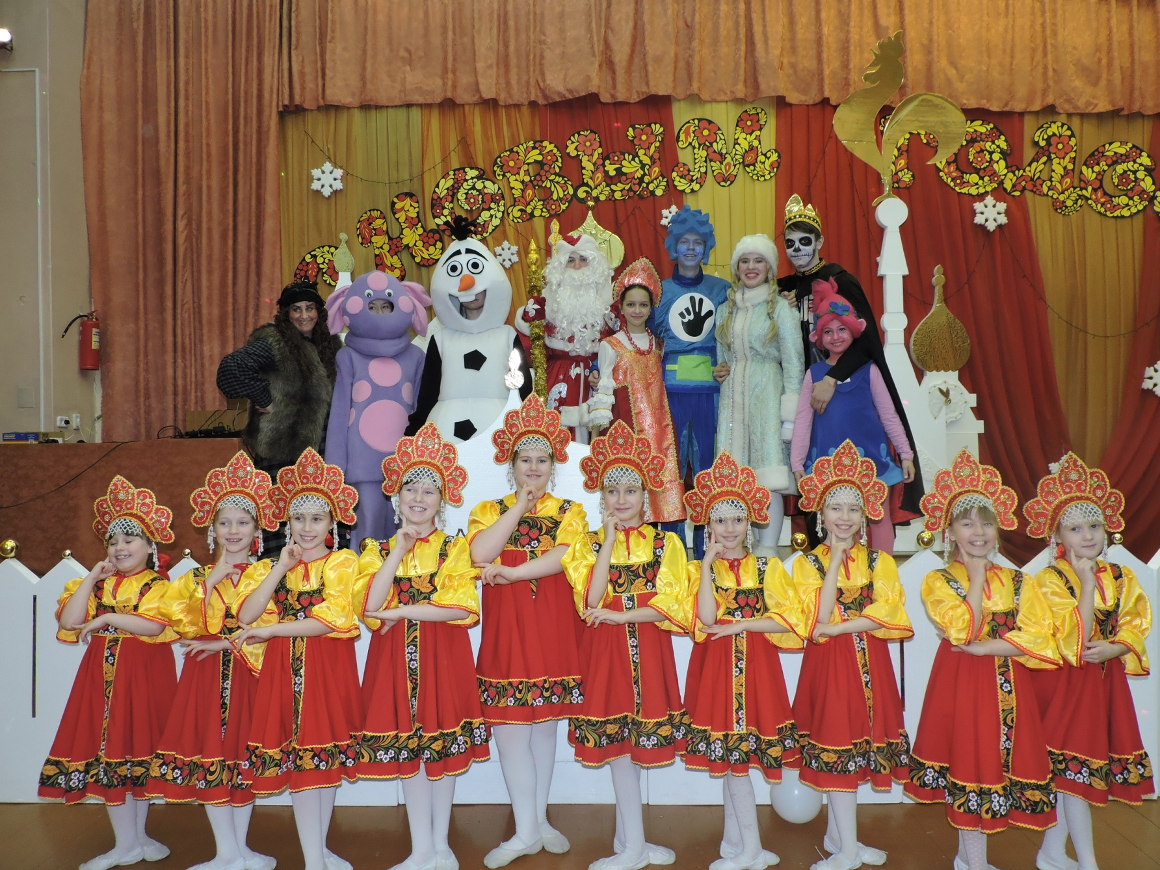
Новогодние утренники

Slide 14
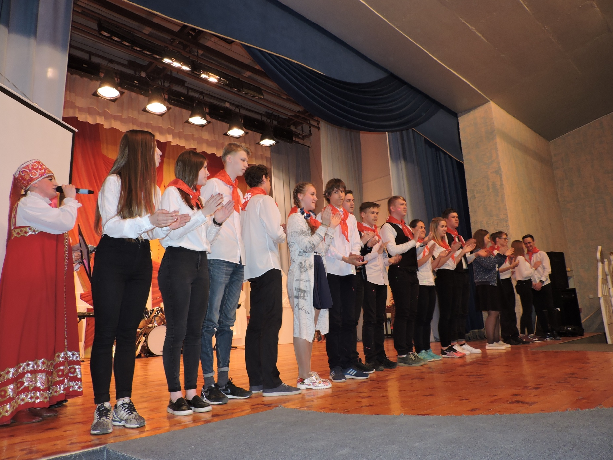
Отчетный концерт ДДТ

Slide 15
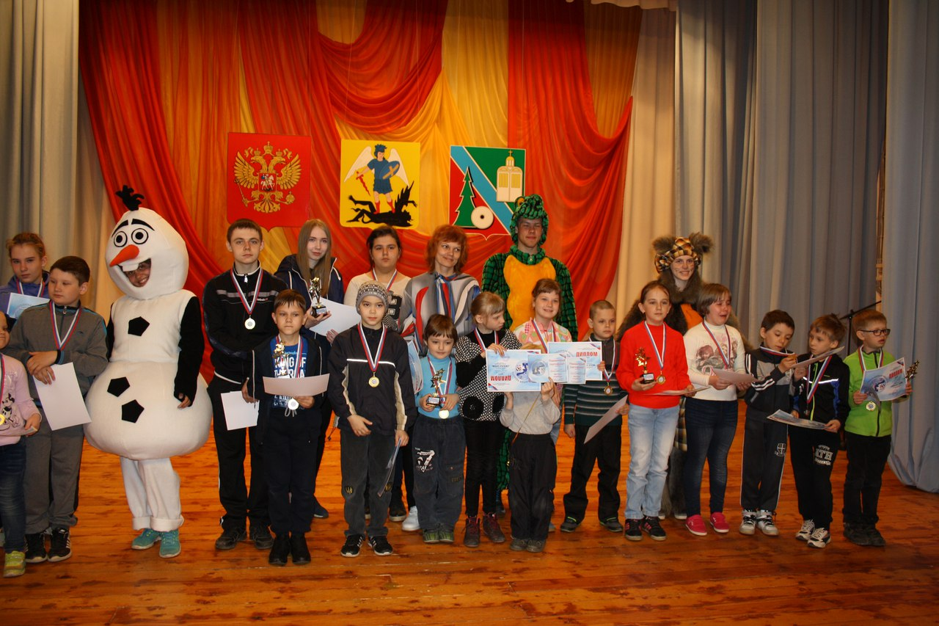
Спортивная игра для семей с детьми-инвалидами «Сильные духом»

Slide 16
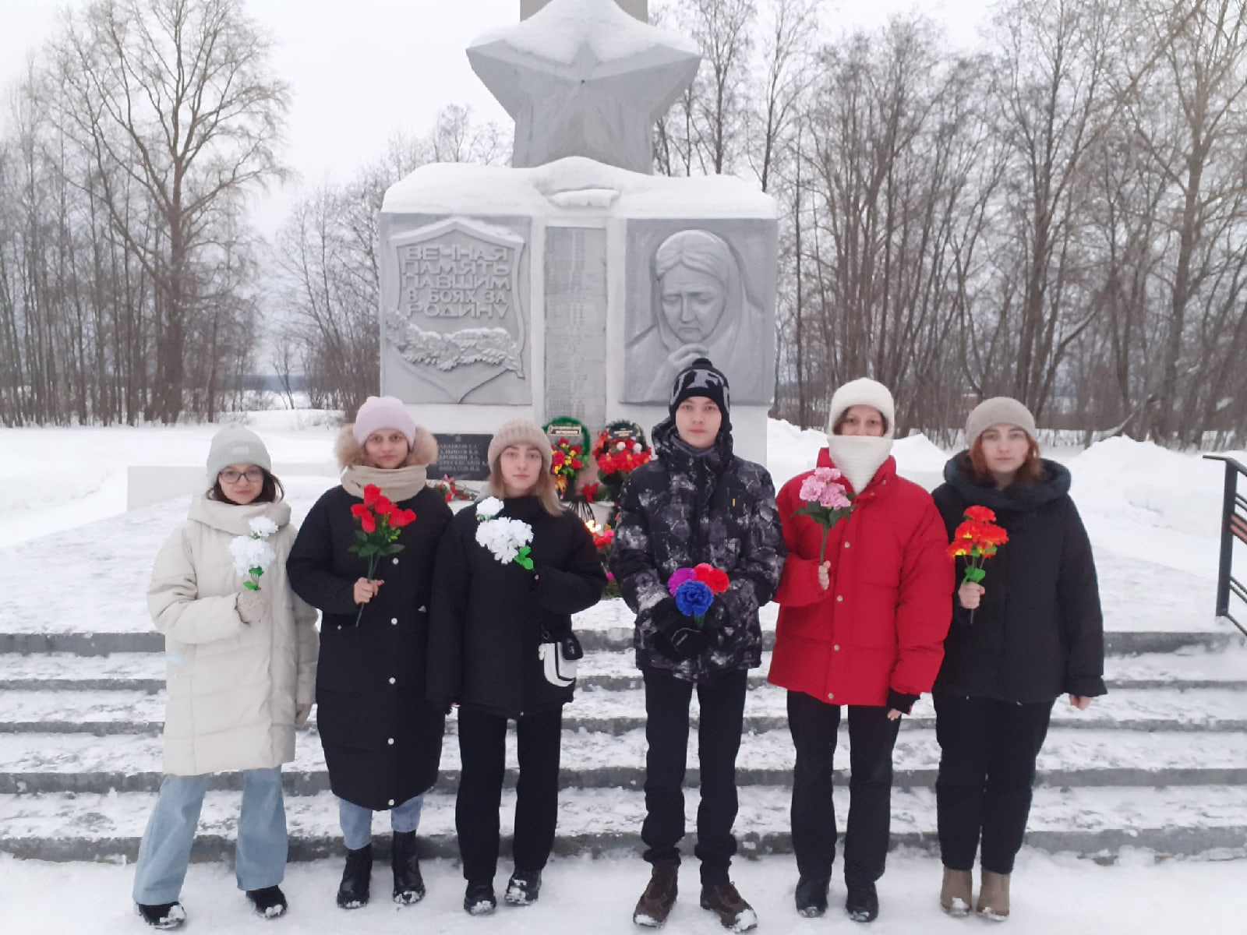
День памяти воинов-интернационалистов

Slide 17
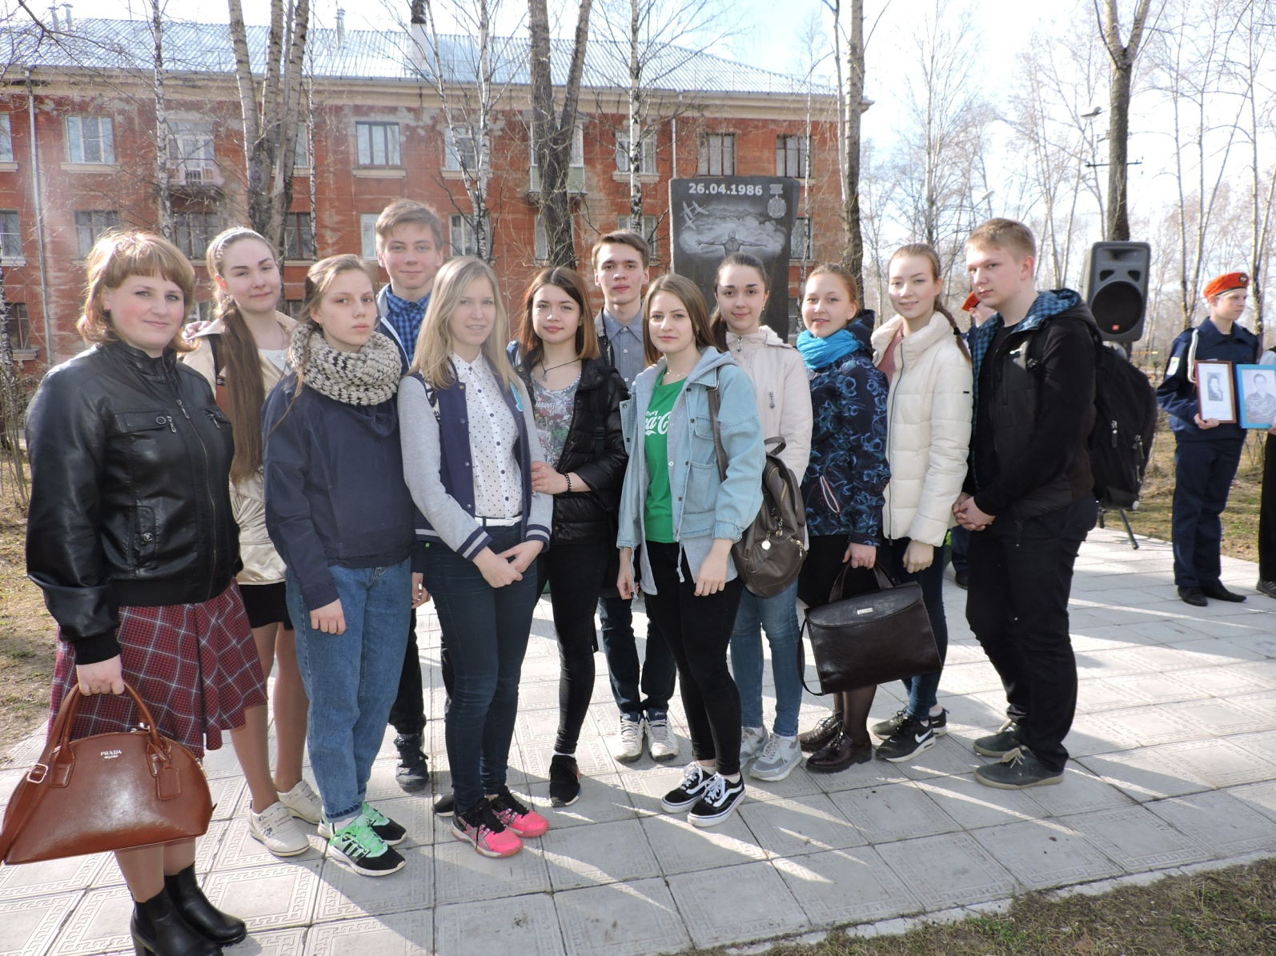
Международный день памяти погибших в радиационных авариях и катастрофах

Slide 18
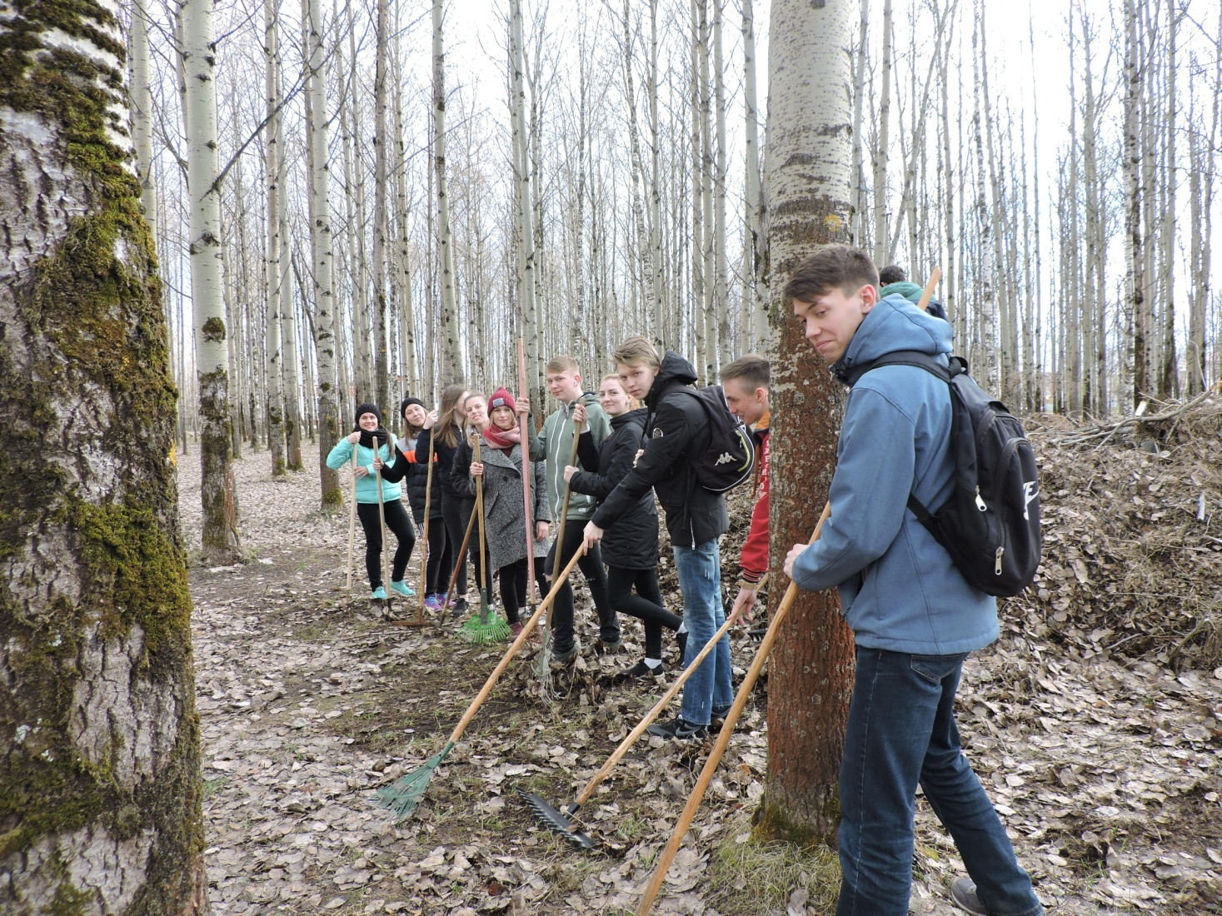
Акция «Экологический субботник»

Slide 19
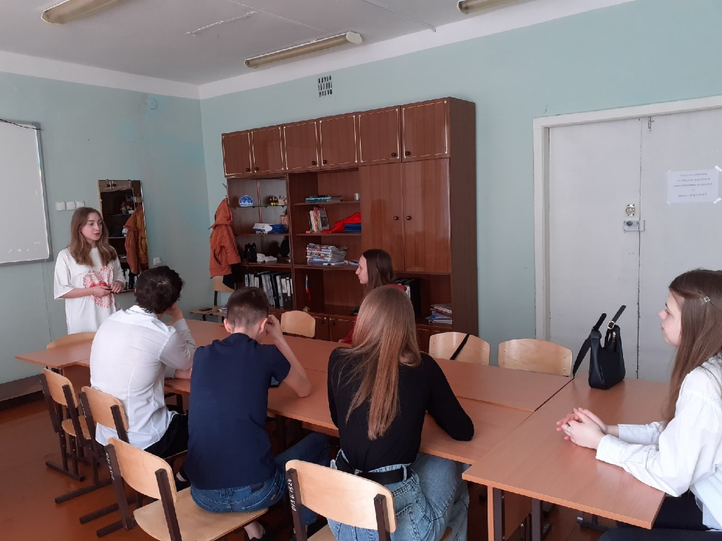
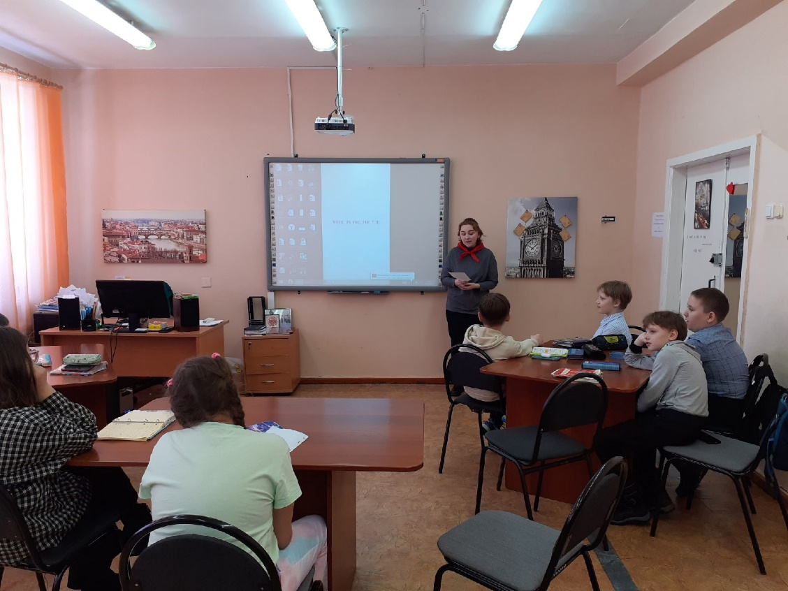
Уроки здоровья

Slide 20
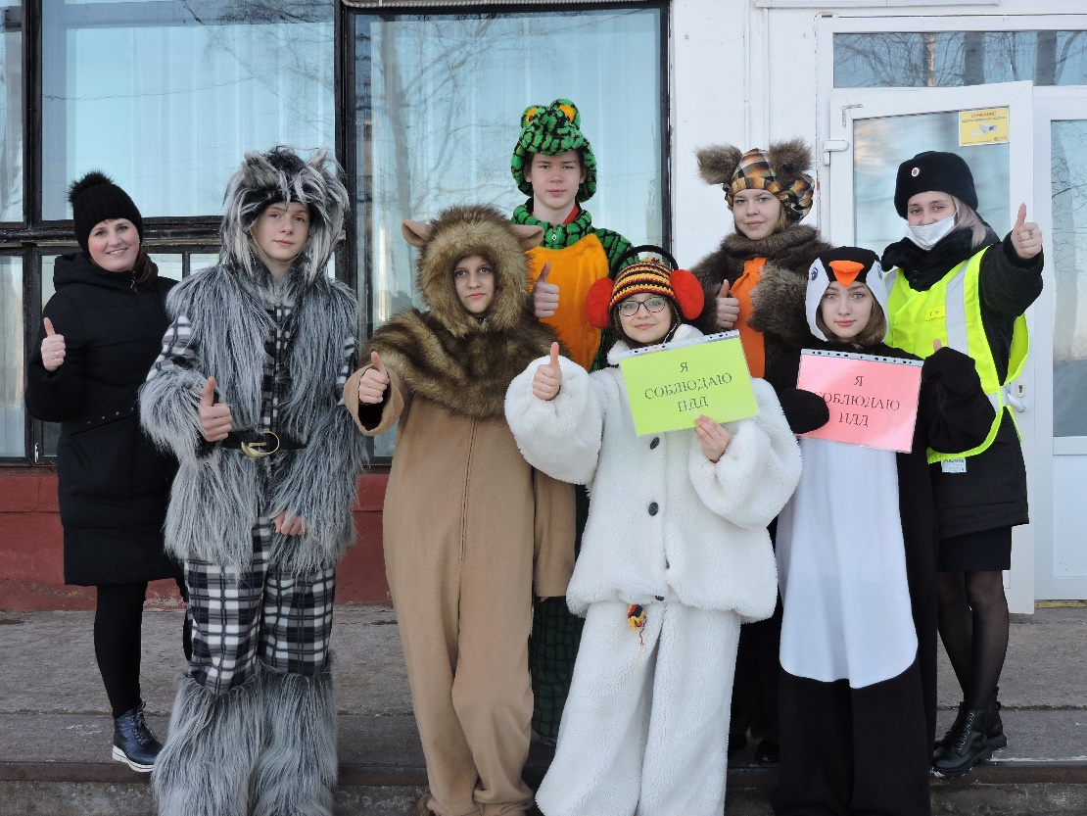
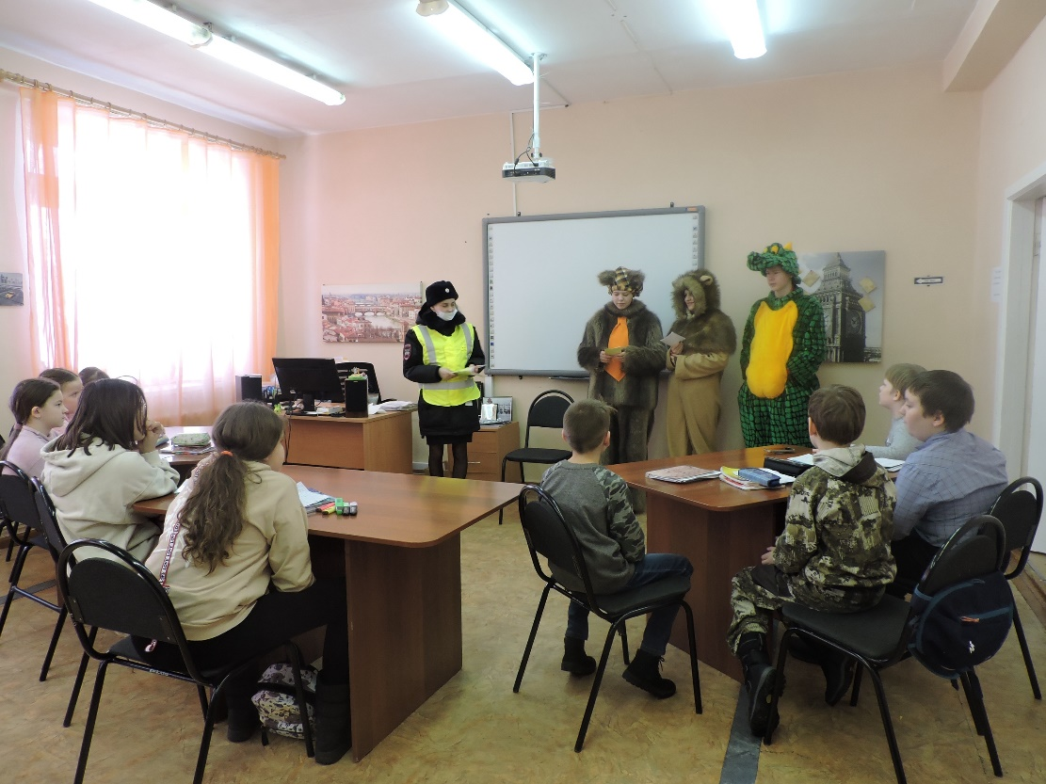
Профилактическое мероприятие
«Внимание – дети!»

Slide 21
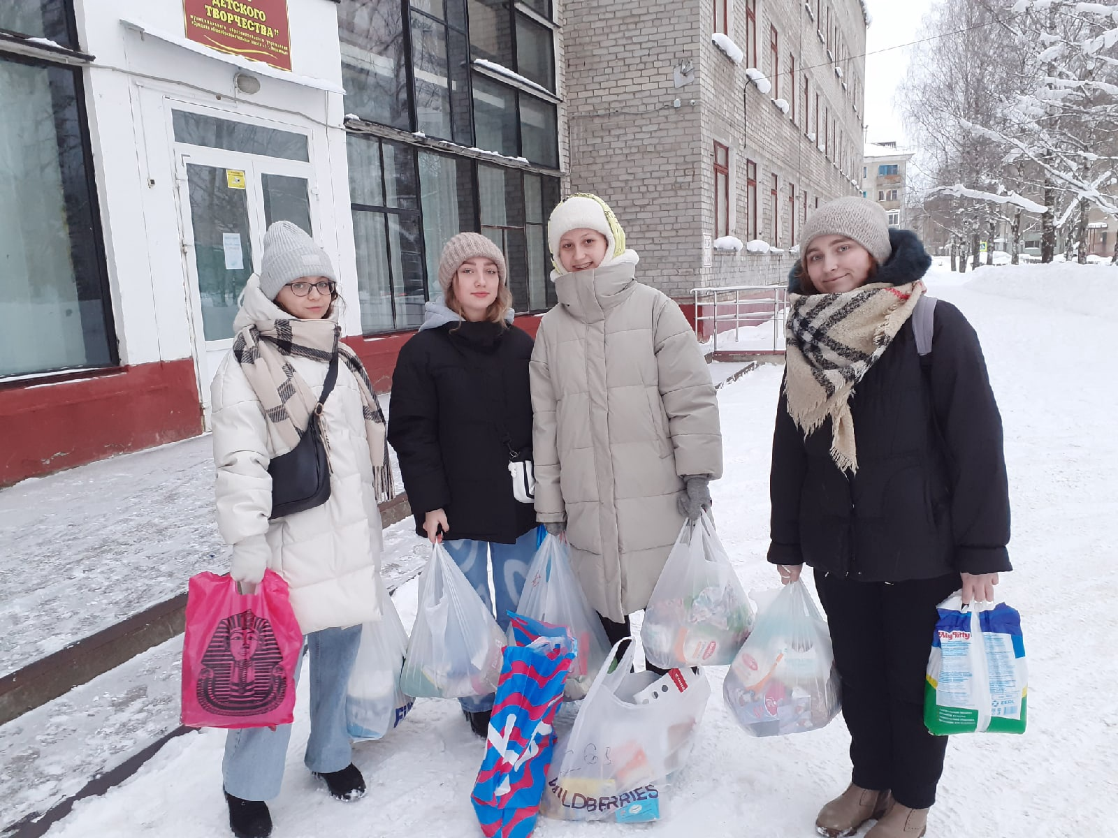
Акция «Счастливый хвостик»

Slide 22
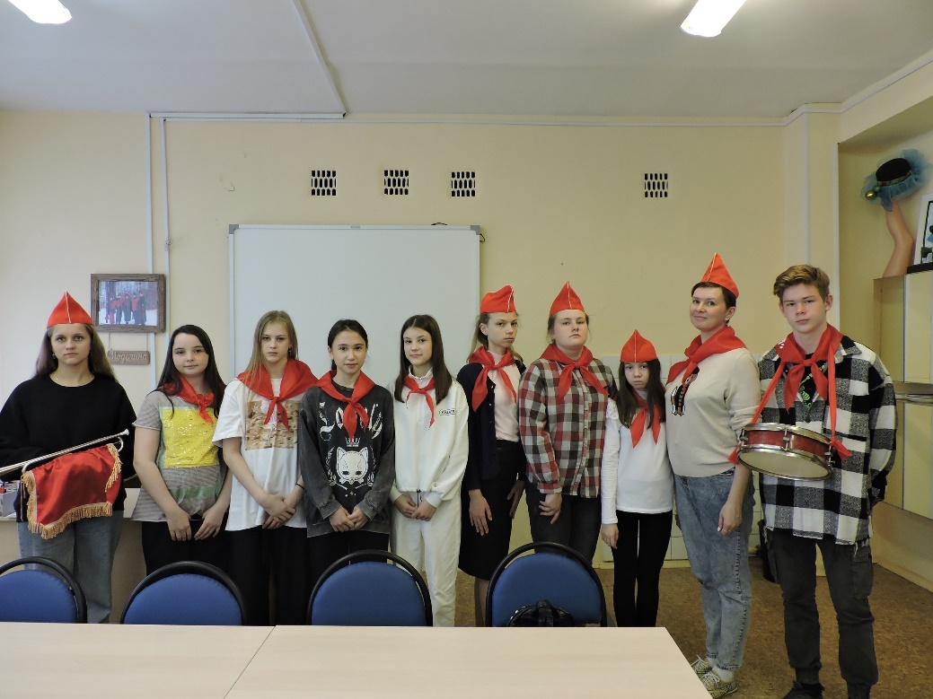
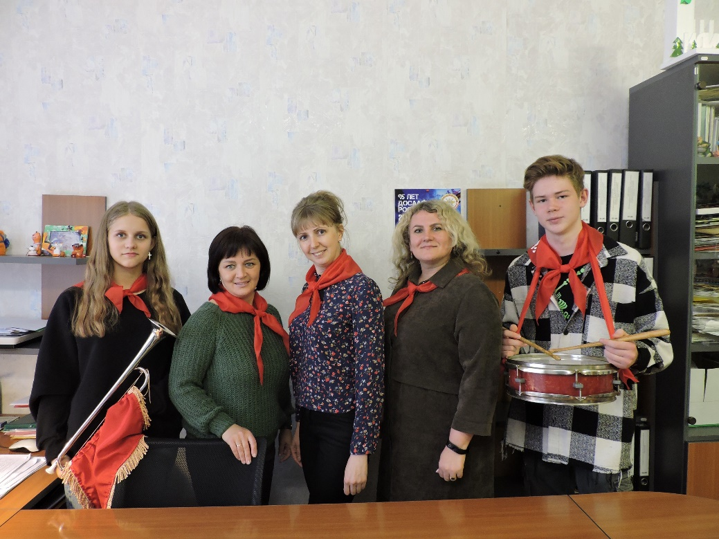
Акция «Наши мысли – наши дела»

Slide 23
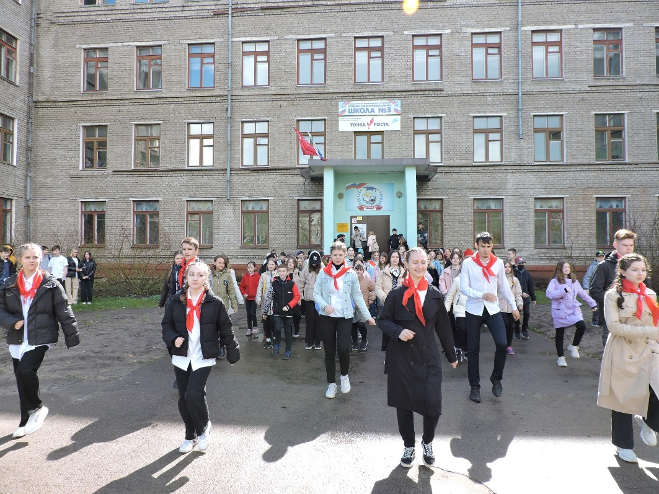
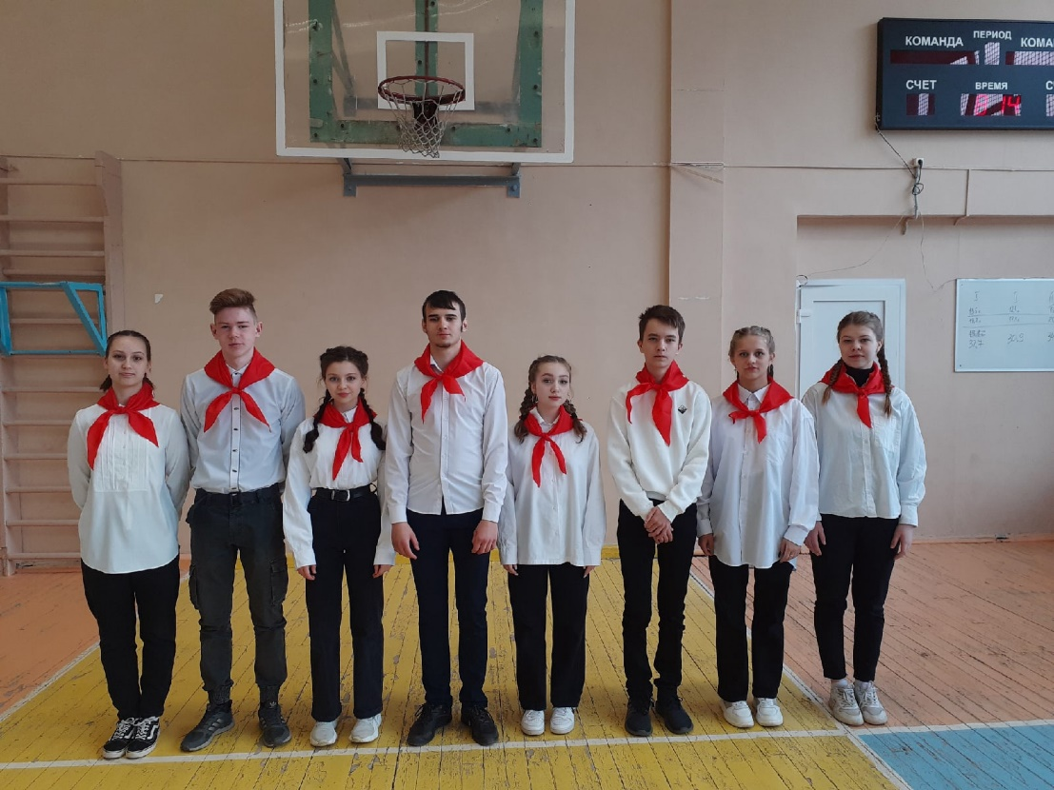
Городской межшкольный флешмоб
«Всегда готов»

Slide 24
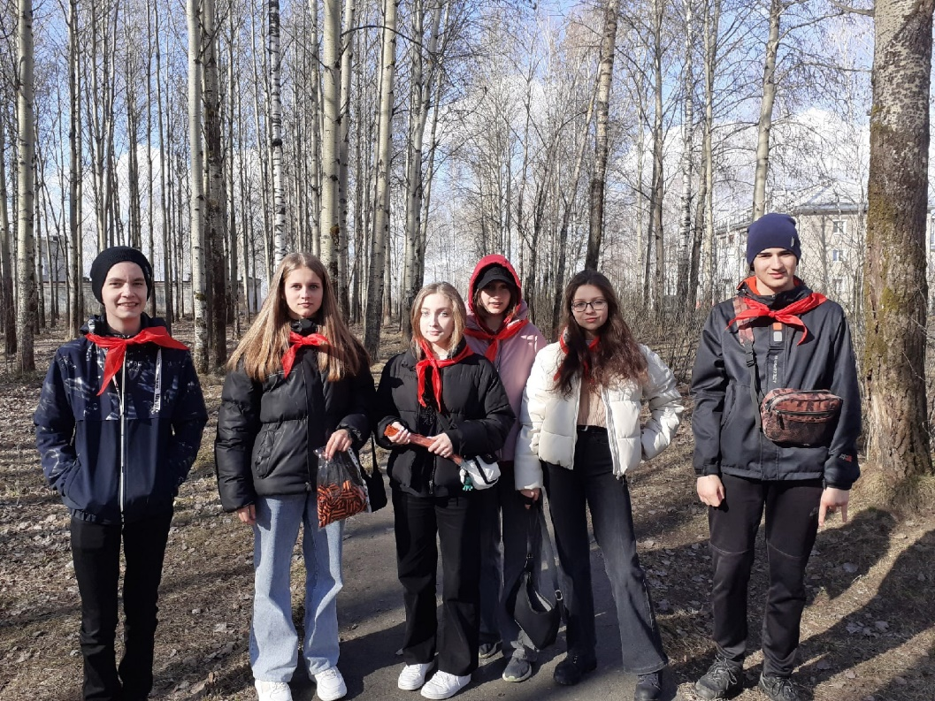
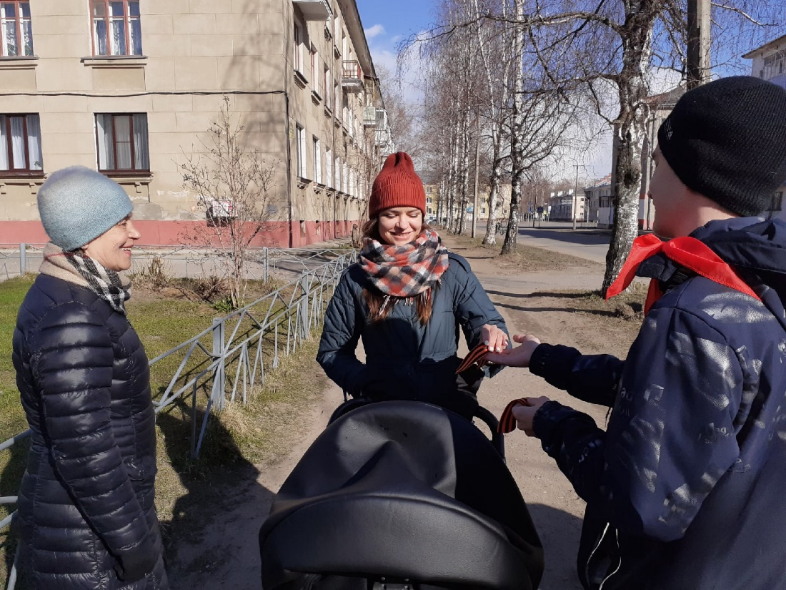
Акция «Георгиевская ленточка»

Slide 25
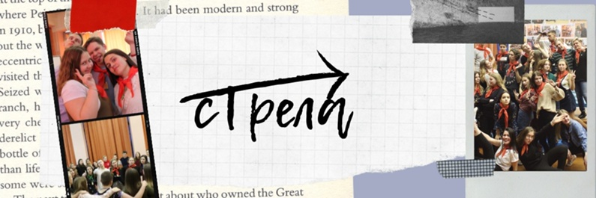
ГДЮОО "СТРЕЛА" г. КОРЯЖМА
в VK - https://vk.com/public209567450

